Slide 1
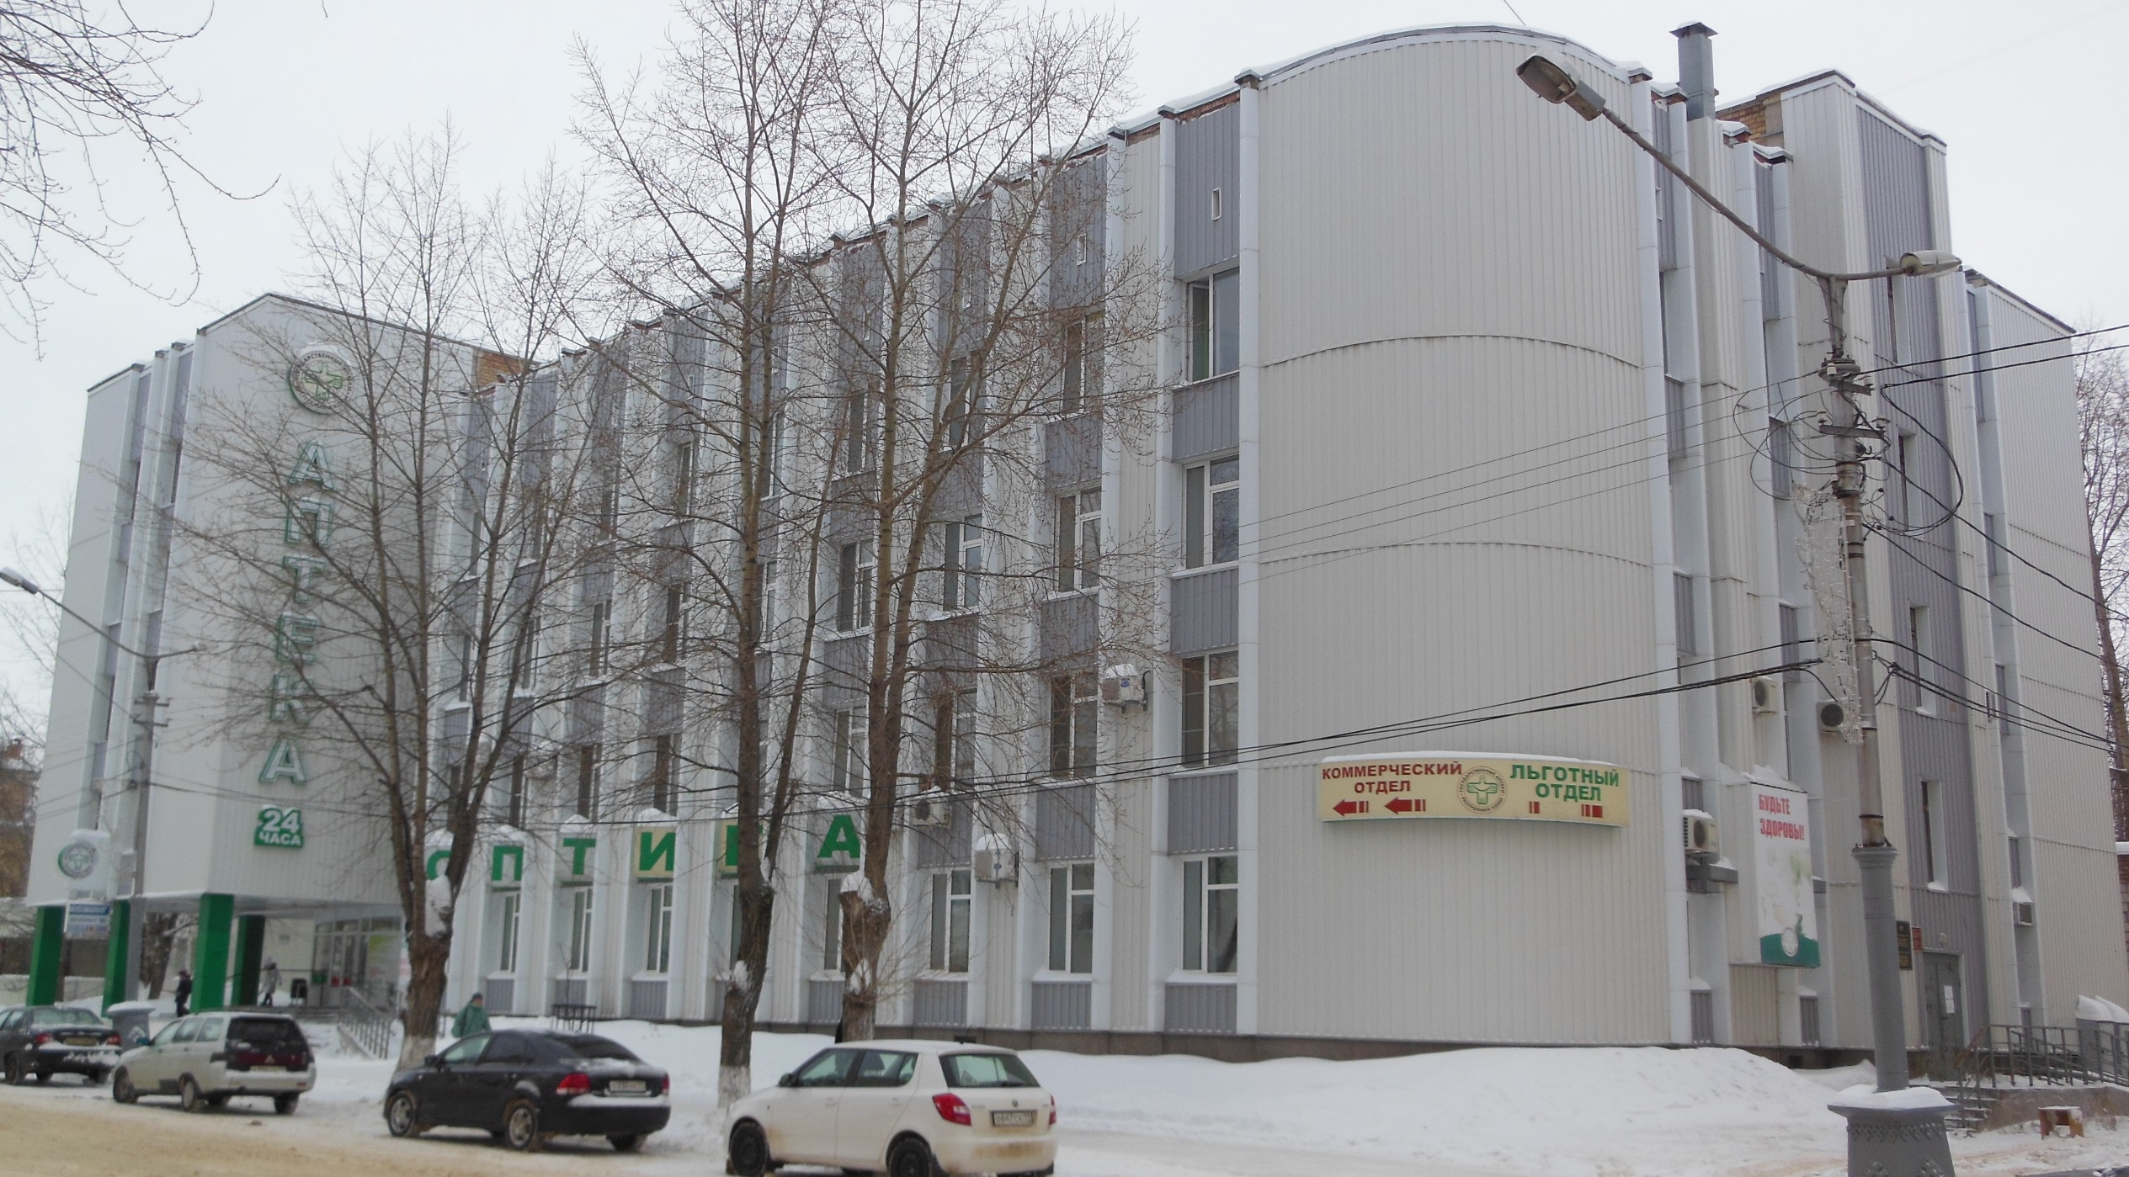
Государственное бюджетное учреждение здравоохранения Республики Коми
«Республиканский медицинский информационно – аналитический центр»
1989 год – 2019 год
30 лет с надеждой на перспективное будущее

Slide 2
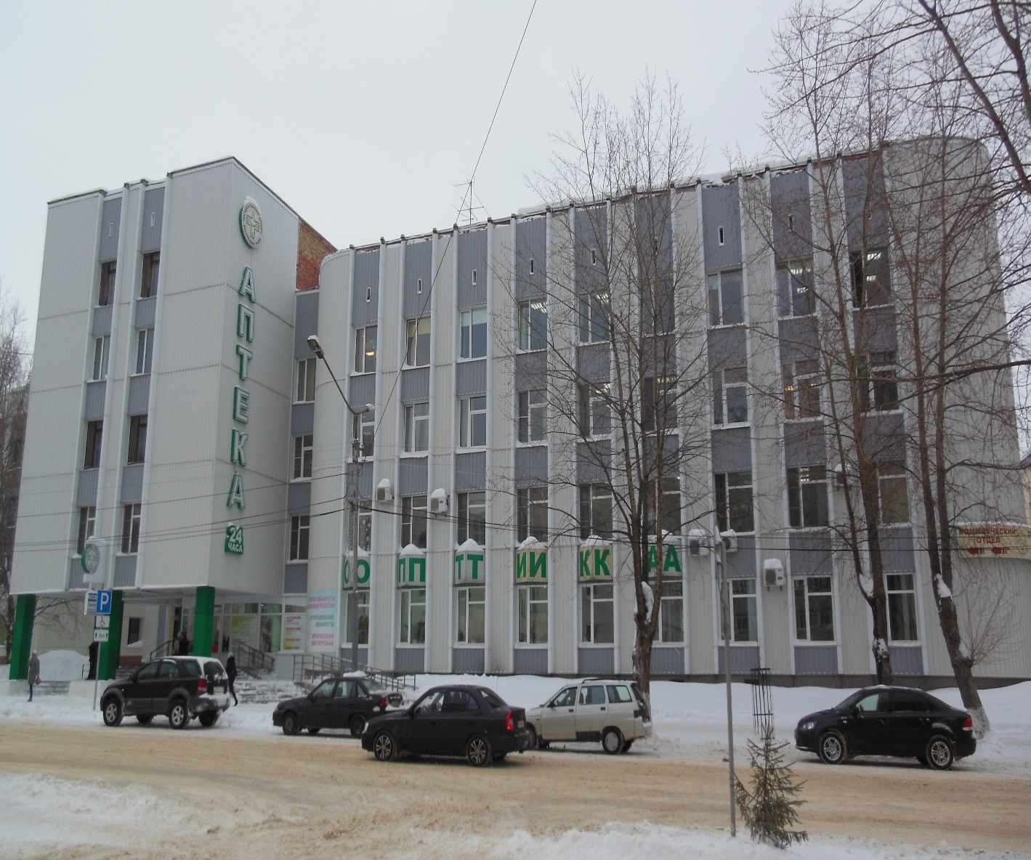
Об учреждении
1 марта 1989 года приказом Министерства здравоохранения Коми АССР было создано подведомственное Министерству Республиканское бюро медицинской статистики (РБМС).
В период деятельности учреждения руководителями были:
1989 – 1991 годы – Тертерян Галина Михайловна;
1991- 1994 годы – Иваненко Николай Геннадиевич;
1994 – 1995 годы - Барский Александр Михайлович;
1995 – 1996 годы – Белых Валентина Владимировна;
1996 – 1998 годы – Антонова Надежда Ивановна;
1998 – 1999 годы – Ипанов Александр Васильевич;
1999 – 2006 годы – Бабенко Леонид Георгиевич;
2006 - 2007 годы – Овечкин Алексей Олегович;
2007 – по настоящее время Иваненко Николай Геннадиевич
Основными задачами РБМС являлось: сбор и обработка статистической информации по отрасли здравоохранения.

Slide 3
31 января 1994 года РБМС переименовано в Республиканский информационно-аналитический медицинский центр», под таким названием учреждение проработало до 28 мая 1996 года;
28 мая 1996 года Республиканский информационно-аналитический центр переименован в Государственное учреждение «Республиканское бюро медицинской статистики»;
В 2002 году в процессе реорганизации ГУЗ «РБМС» переименовано в Государственное учреждение Республики Коми «Республиканский медицинский информационно-аналитический центр» (ГУ РК «РМИАЦ»). Утверждена новая структура управления статистики;
17 июня 2011 года Постановлением Правительства Республики Коми № 271 «О переименовании некоторых государственных учреждений Республики Коми в сфере здравоохранения» ГУ РК «РМИАЦ» переименовано в Государственное бюджетное учреждение здравоохранения Республики Коми «Республиканский медицинский информационно-аналитический центр» (ГБУЗ РК «РМИАЦ»);
07 октября 2014 года Постановлением Правительства Республики Коми №406 "О переименовании государственного бюджетного учреждения здравоохранения Республики Коми "Республиканский медицинский информационно-аналитический центр" переименовано в государственное бюджетное учреждение здравоохранения Республики Коми "Республиканское бюро медицинской статистики" (ГБУЗ РК "РБМС");
01 июня 2017 года Постановлением Правительства Республики Коми №292 «О переименовании государственного бюджетного учреждения здравоохранения «Республиканское бюро медицинской статистики» учреждение переименовано в Государственное бюджетное учреждение здравоохранения Республики Коми «Республиканский медицинский информационно-аналитический центр» (ГБУЗ РК «РМИАЦ»);

Slide 4
Функции учреждения:
▪ Формирование и сопровождение государственной и отраслевой статистической отчетности Республики Коми;
▪ Представление Министерству здравоохранения Российской Федерации сводных государственных и отраслевых медицинских статистических отчетов в соответствии с установленным порядком;
▪ Сбор, обработка, хранение и анализ медико-статистической информации о состоянии здоровья населения и системы здравоохранения в Республике Коми;
▪ Формирование сборников статистических показателей, характеризующих состояние здоровья населения и отрасли здравоохранения Республики Коми;
▪ Формирование прогнозных показателей на основании медико-статистической информации в целях оптимизации процесса принятия управленческих решений органами управления здравоохранением Республики Коми;
▪ Координация деятельности службы медицинской статистики Республики Коми и медицинского статистического обеспечения органов управления здравоохранением;
▪ Обеспечение достоверности обработки первичных сведений при формировании учетной и отчетной медицинской документации;

Slide 5
▪ Внедрение новых технологий сбора и обработки медико-статистической информации в медицинских организациях Республики Коми;
▪ Создание и поддержание единого набора региональных классификаторов системы мониторинга здоровья населения;
▪ Анализ, систематизация и оптимизация информационных потоков в системе здравоохранения Республики Коми;
▪ Координация внутри- и межведомственного взаимодействия по вопросам развития информатизации здравоохранения Республики Коми;
▪ Представление необходимой информации в области медицинской статистики и информатизации здравоохранения по запросам органов исполнительной власти Республики Коми;
▪ Обеспечение информационной поддержки Министерства здравоохранения Республики Коми, медицинских организаций Республики Коми по вопросам информационных технологий и медицинской статистики;
▪ Развитие и методическое сопровождение работы регионального сегмента Единой государственной системы в сфере здравоохранения;
▪ Организация процессов создания, формирования, администрирования, ведения и использования баз данных и информационных ресурсов регионального уровня, а также обеспечение возможности доступа к ним для медицинских организаций и Министерства здравоохранения Республики Коми;
▪ Участие в мероприятиях по повышению квалификации медицинских работников по вопросам медицинской статистики (лекции, семинары, тренинги);

Slide 6
▪ Администрирование проектной деятельности Министерства здравоохранения Республики Коми в рамках переданных полномочий;
▪ Осуществление управления проектами Министерства здравоохранения Республики Коми по направлению информатизации в здравоохранении;
▪ Реализует межведомственные Соглашения Министерства здравоохранения Республики Коми в рамках переданных полномочий и по вопросам, входящим в компетенцию;
▪ Осуществляет деятельность Учредителя по ведению региональных сегментов федеральных регистров в рамках переданных полномочий;
▪ По распоряжению Министерства здравоохранения Республики Коми осуществляет деятельность в составе различных Комиссий;
▪ Разработка и подготовка предложений в адрес Учредителя по оптимизации деятельности медицинских организаций Республики Коми в сфере медицинской статистики, информатизации здравоохранения;
▪ Контроль за исполнением мероприятий по информатизации здравоохранения Республики Коми, в том числе за реализацией проекта «Региональная информационно-аналитическая медицинская система здравоохранения Республики Коми», проекта «Телемедицина», включая мониторинг всех разделов информатизации;
▪ Осуществляет иные функции в пределах своей компетенции в соответствии с законодательством.

Slide 7
Структура учреждения
Сотрудники учреждения - врачи, медицинские статистики, программисты, экономисты, которые анализируют информацию, поступающую от всех государственных лечебно-профилактических учреждений (стационаров, поликлиник, лабораторий, аптек и т.д.) Республики Коми.
1. Административно-управленческий и общеучрежденческий персонал;
2. Бухгалтерия;
3. Отдел кадров;
4. Отдел материально-технического снабжения;
5. Отдел развития информационных технологий;
6. Отдел медицинской статистики;
7. Отдел проектного управления и организационно-методической работы;
8. Контакт-центр по вопросам удаленной записи граждан на прием к врачу.

Slide 8
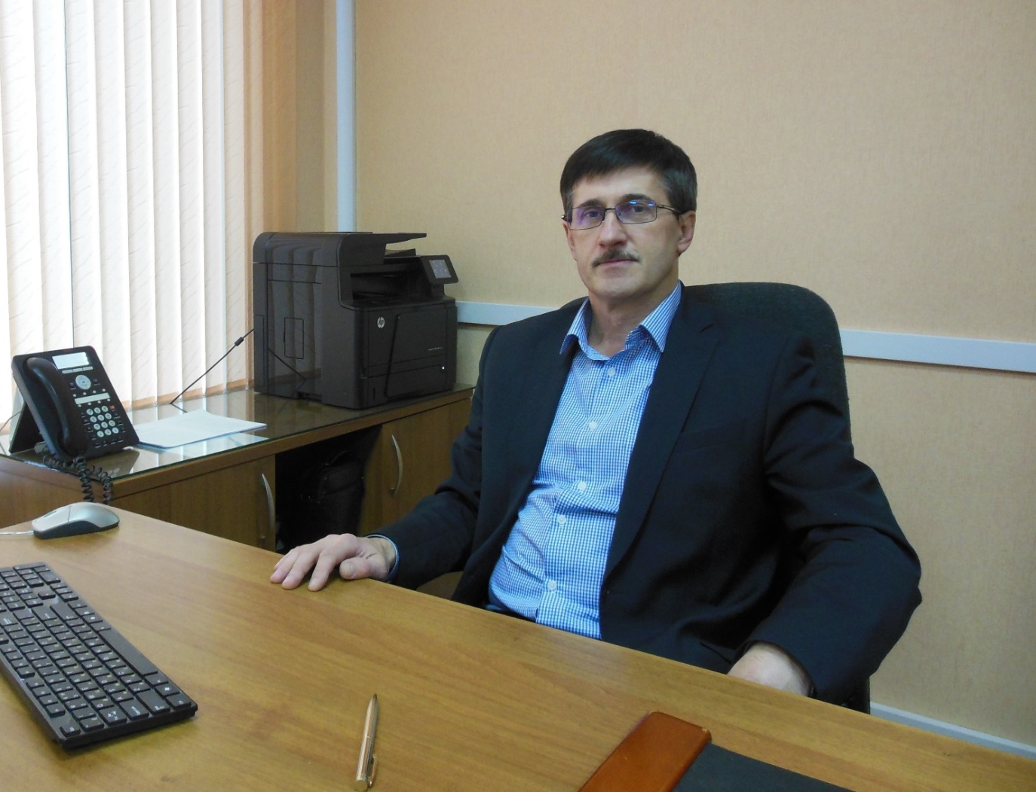
Руководство
с 17 апреля 2007 года
Директор ГБУЗ РК «Республиканский информационно – аналитический центр»
Иваненко Николай Геннадиевич

Slide 9
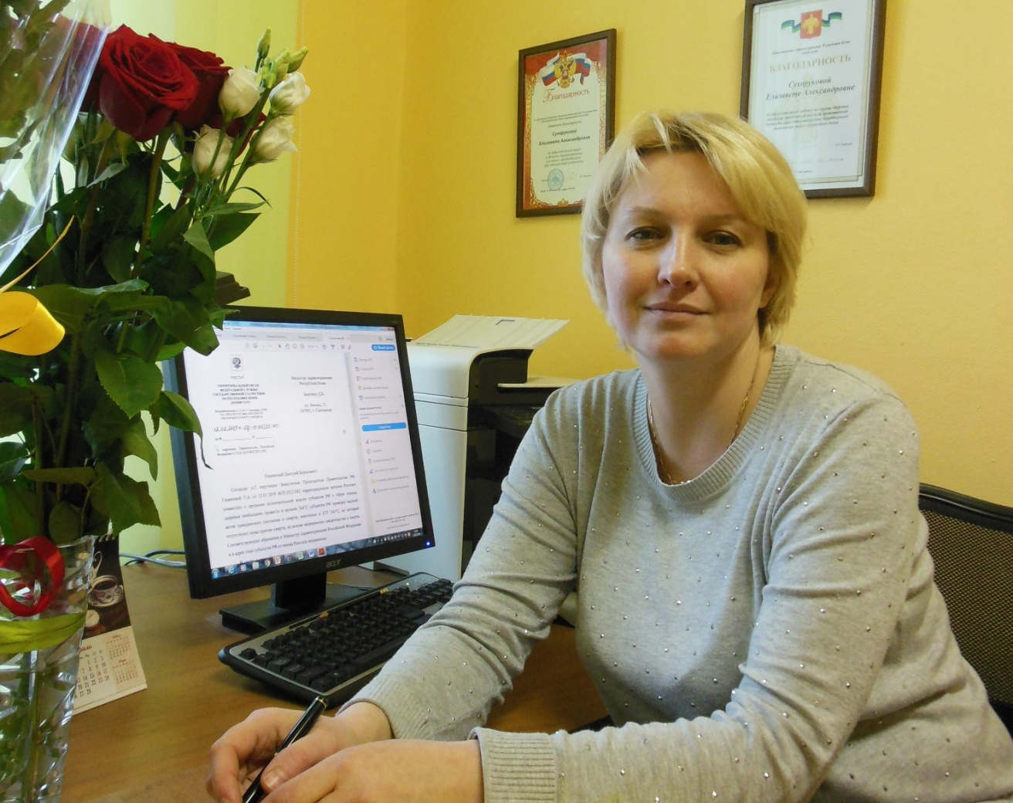
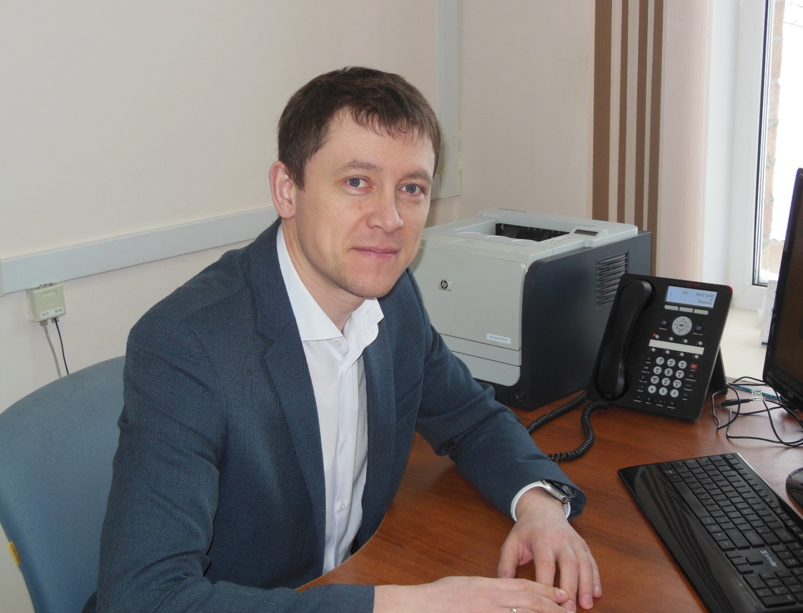
Заместитель директора
по организационно - методической работе
Сухорукова Елизавета Александровна
Заместитель директора
по информатизации
Красавин Андрей Александрович

Slide 10
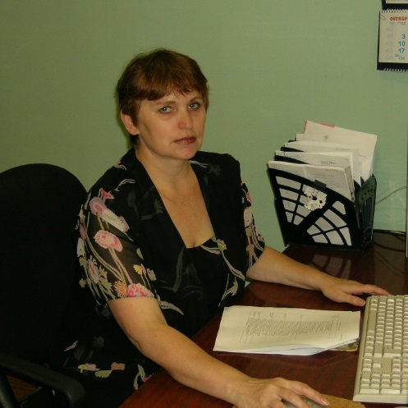
Профсоюз
В ГБУЗ РК «Республиканский медицинский информационно- аналитический центр» существует первичная профсоюзная организация по защите трудовых, социально – экономических прав и законных интересов работников учреждения.
Возглавляет профсоюзную организацию Коплевская Нина Васильевна.

Slide 11
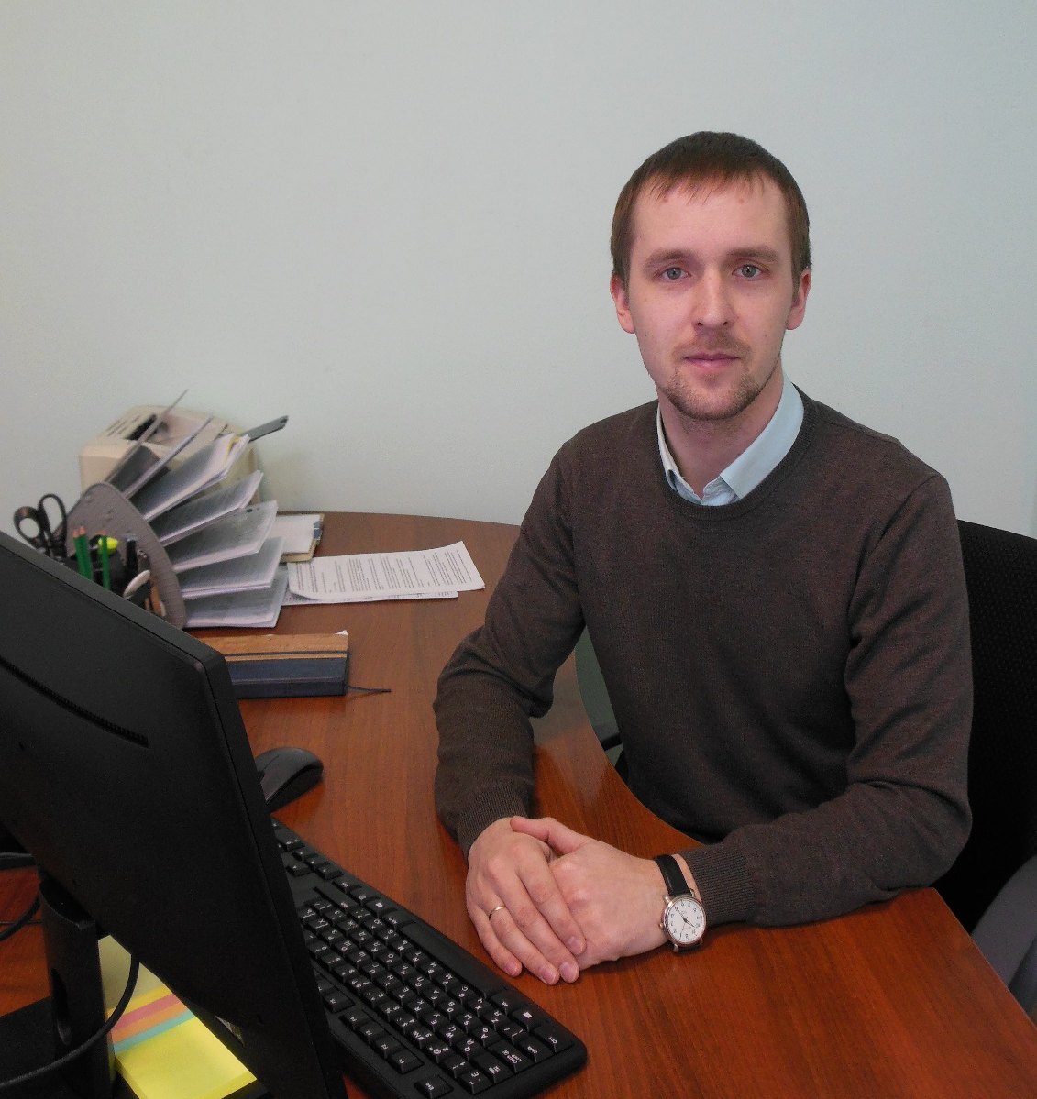
Контакт – центр
С 1 февраля 2019 года на базе ГБУЗ РК «Республиканский медицинский информационно-аналитический центр» организован Контакт – центр по вопросам удаленной записи граждан на прием к врачу.
Целью деятельности Контакт – центра является снижение временных затрат граждан на получение медицинской помощи независимо от места их проживания за счет повышения доступности информации о порядке оказания медицинских услуг посредством телефонного обслуживания и интернет – технологий, повышения удовлетворенности качеством услуг, предоставляемых населению в области здравоохранения, предоставления необходимой справочной информации об оказываемых медицинских услугах и работе лечебно – профилактических учреждений.
Начальник Контакт – центра Пастухов Павел Алексеевич.

Slide 12
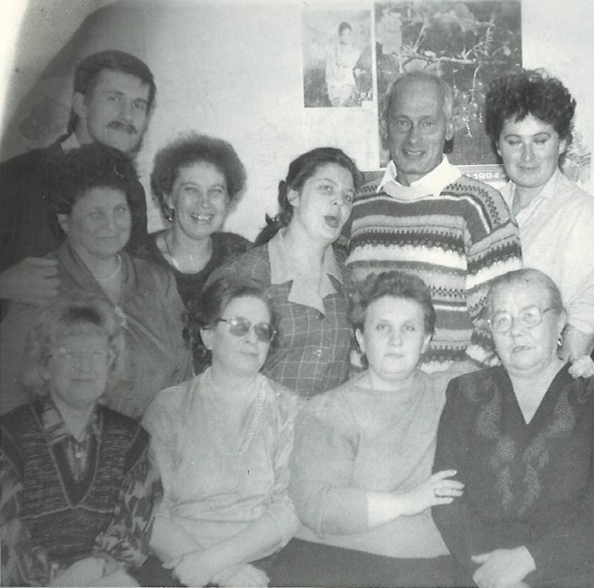
90-е
Как молоды мы были…
Из архива учреждения.

Slide 13


Наши достижения

Slide 14
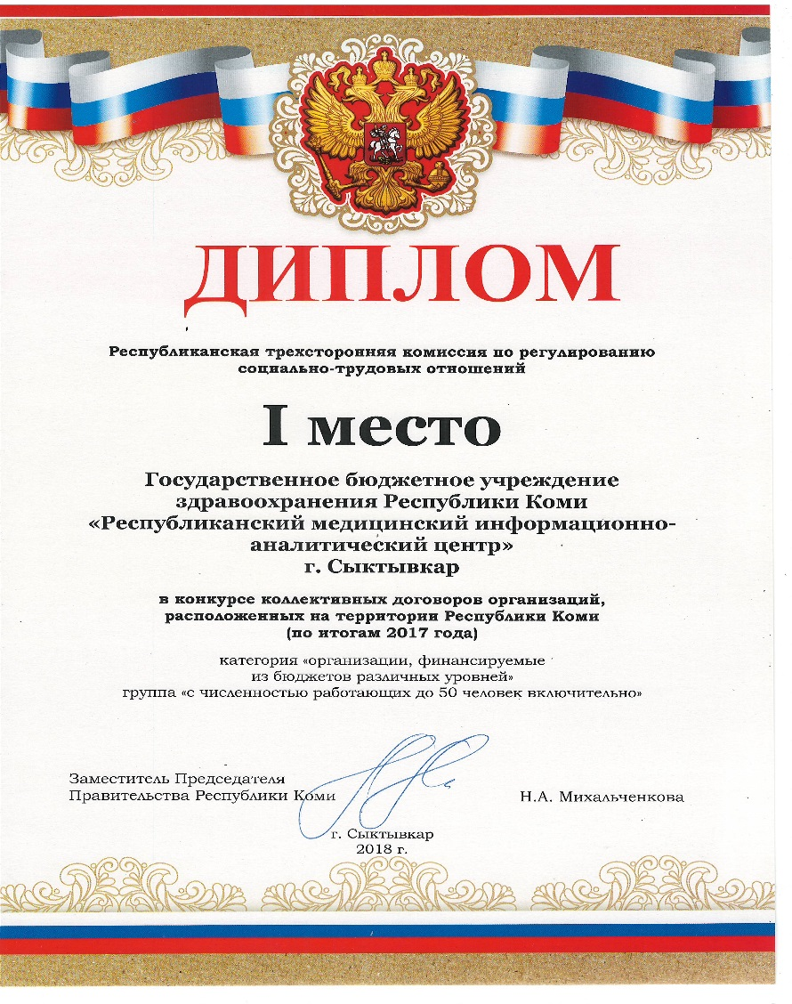
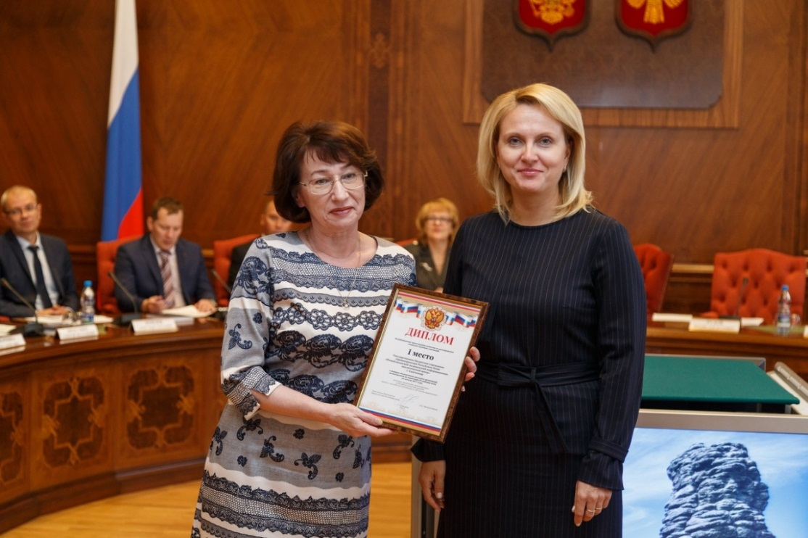
2018 год 1 место в конкурсе коллективных договоров организаций, расположенных на территории Республики Коми (по итогам 2017 года)

Slide 15
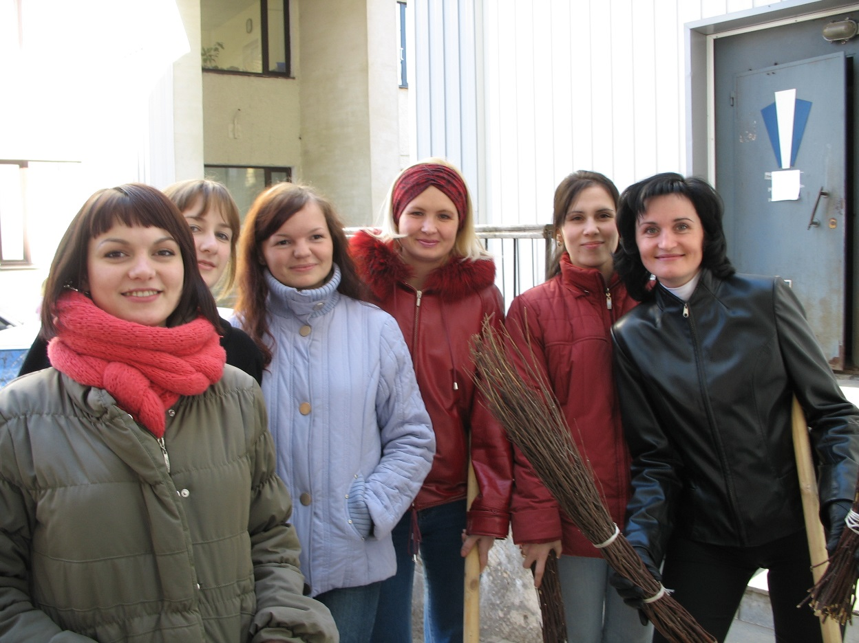
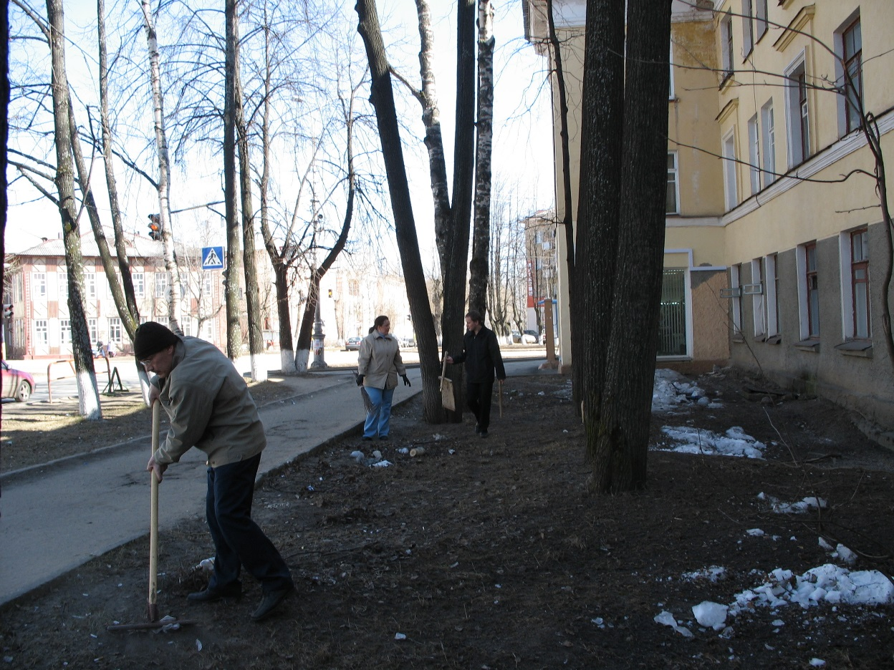
Жизнь коллектива:
Субботники :
В 2006 году

Slide 16
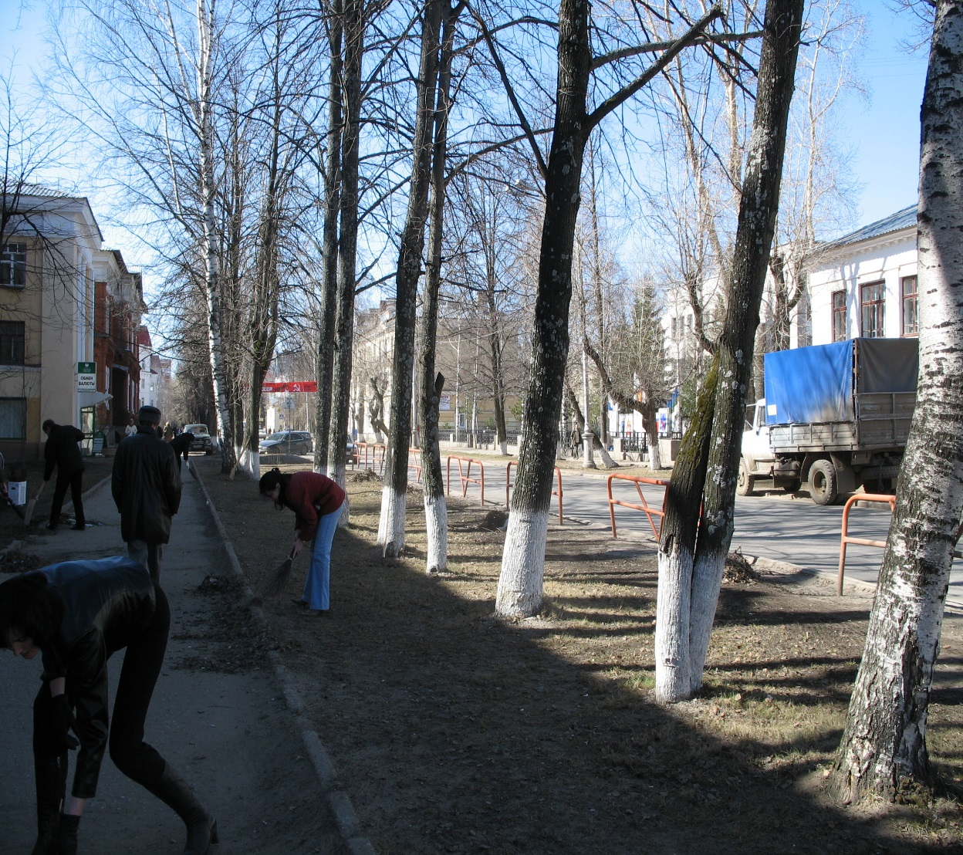
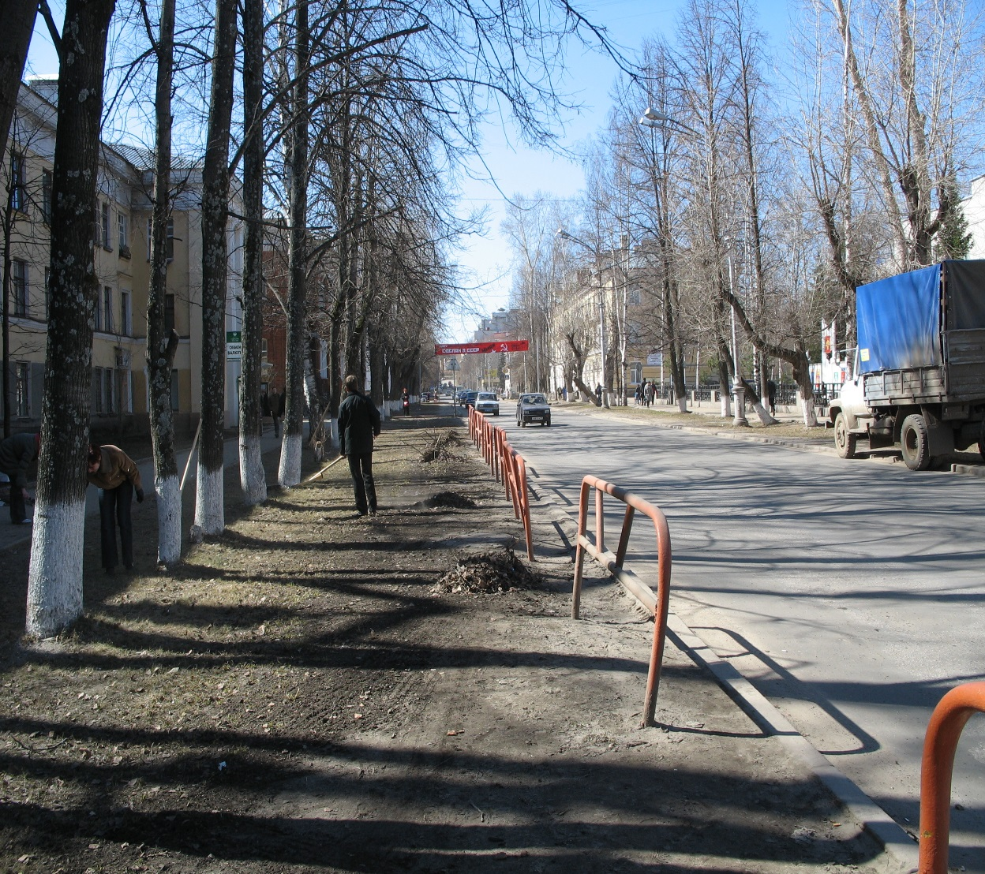
В 2006 году

Slide 17
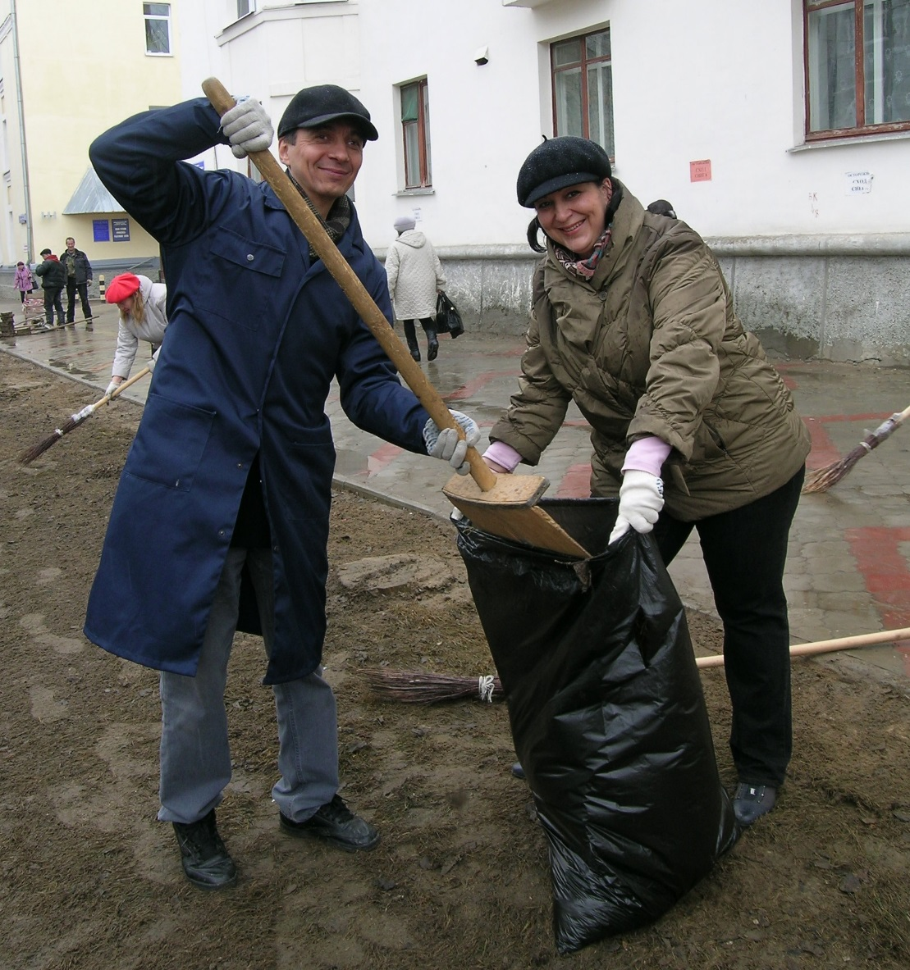
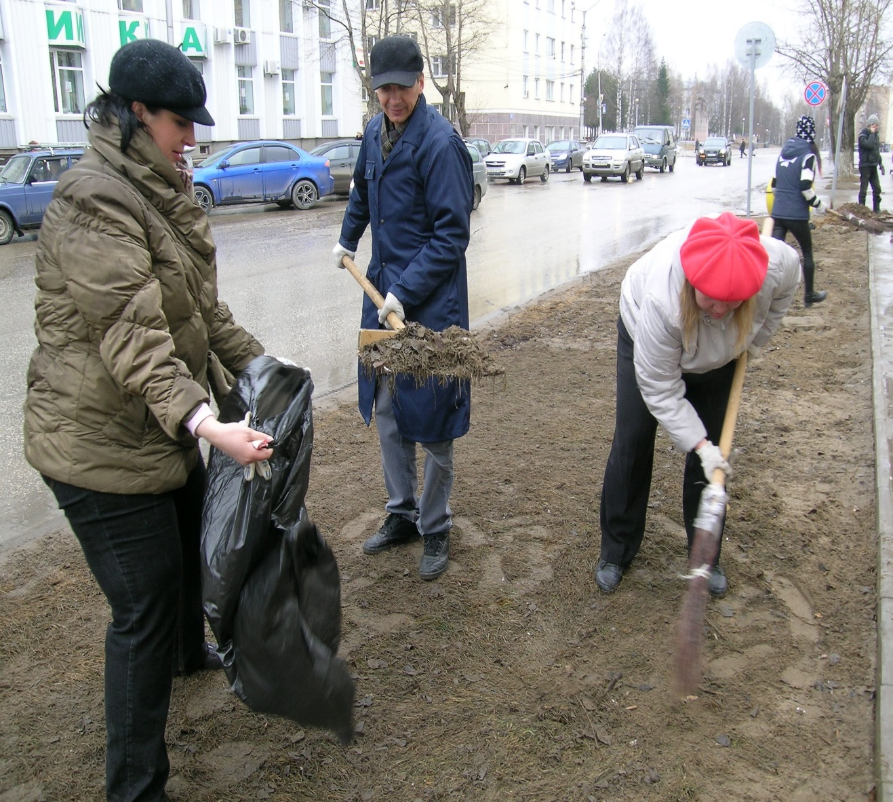
В 2015 году

Slide 18
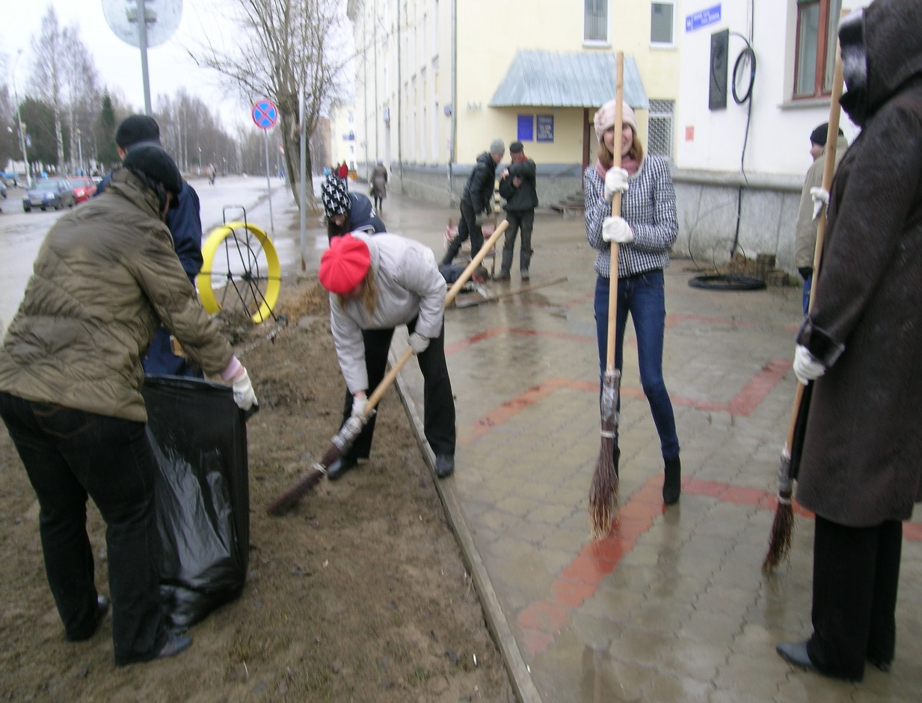
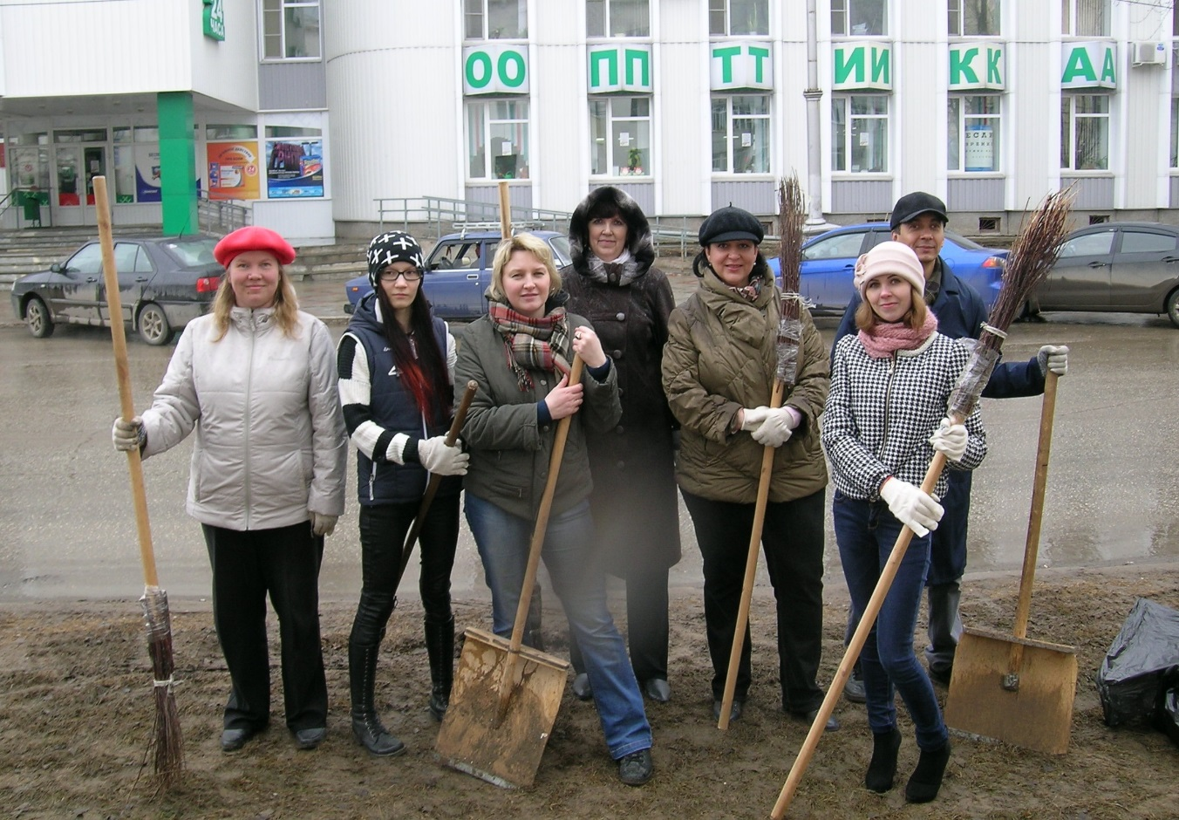
В 2015 году

Slide 19
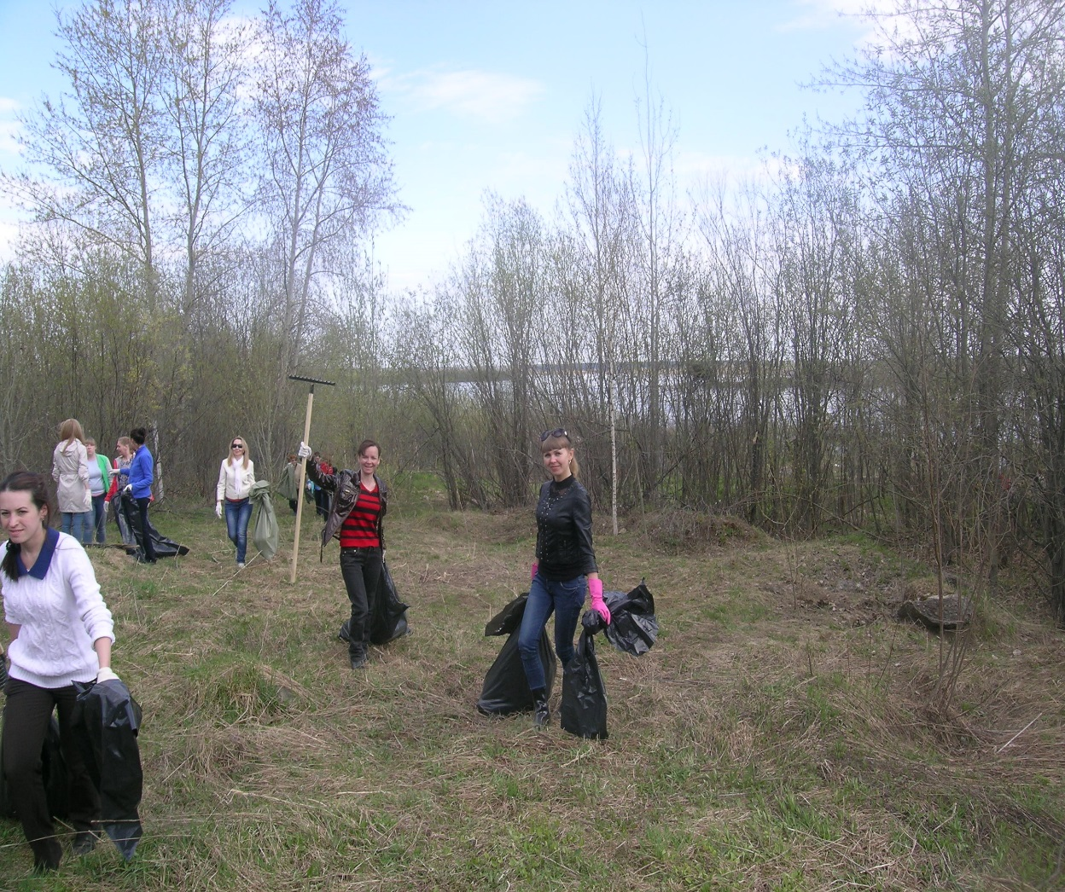
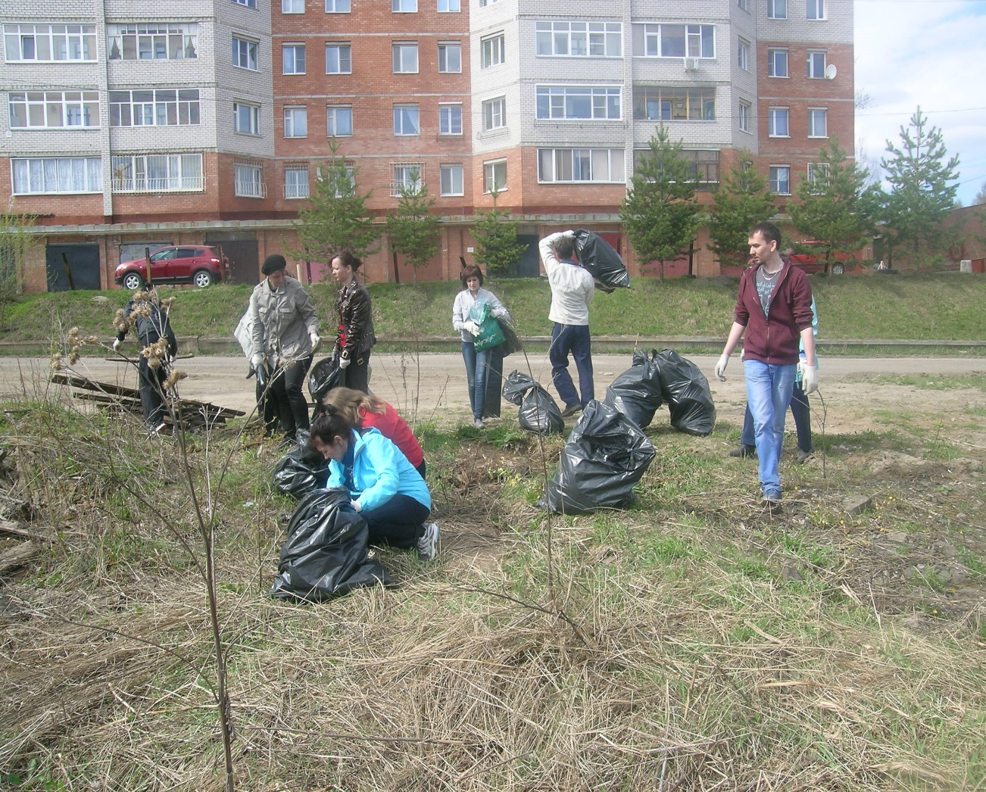
В 2016 году:

Slide 20
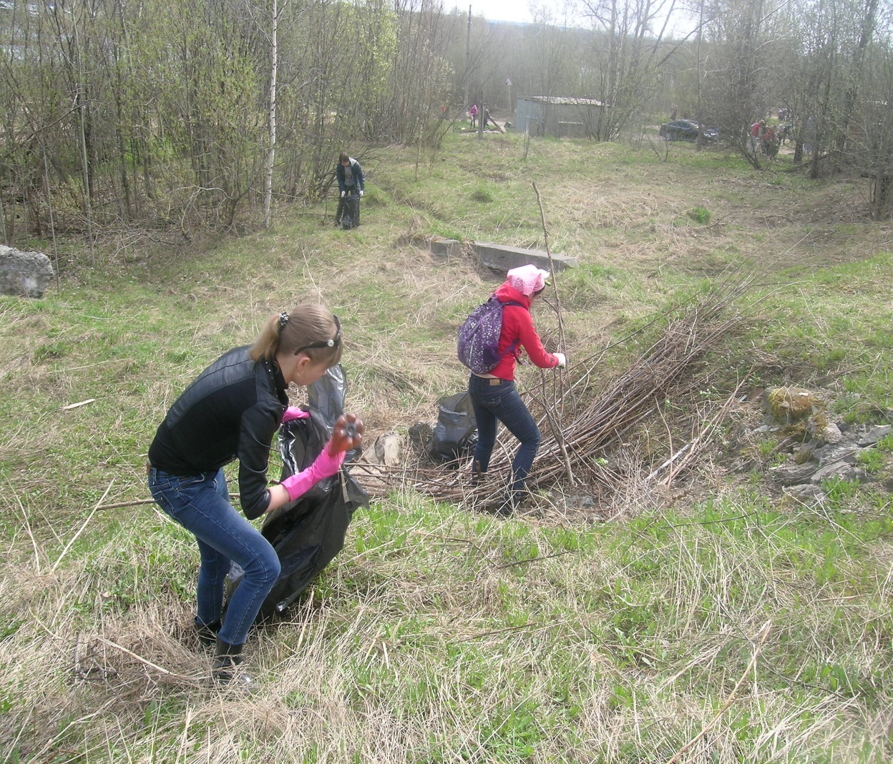
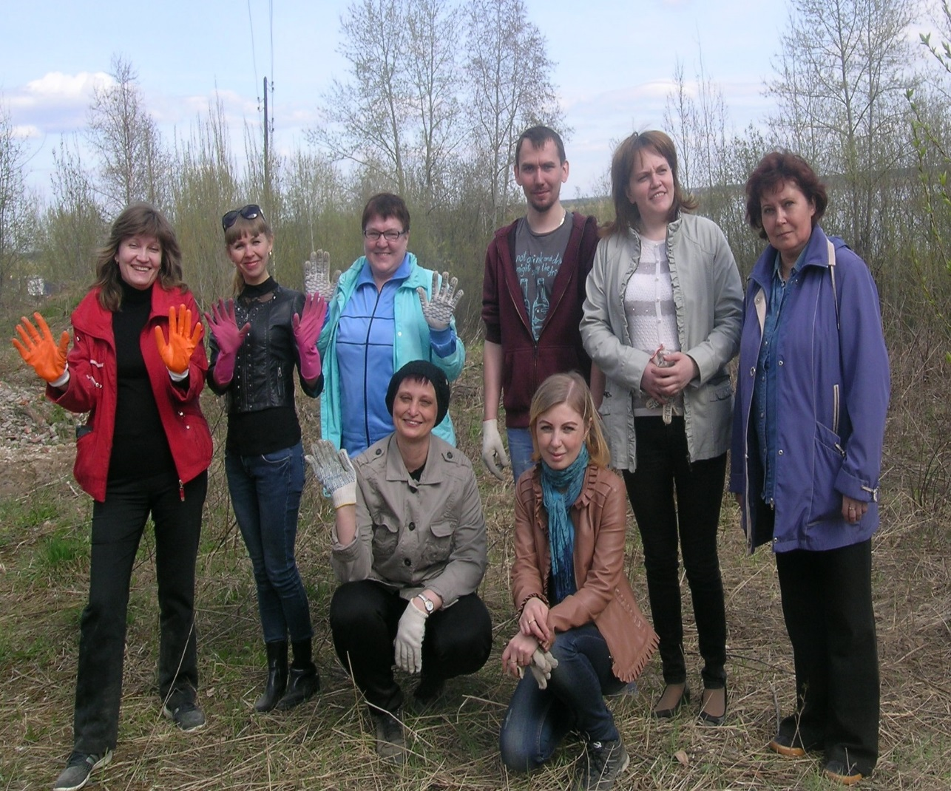
В 2016 году:

Slide 21


Республиканская экологическая акция «Речная лента – 2017»
«Речная лента» – это акция по уборке от мусора берегов водных объектов, которые традиционно являются местом массового отдыха. Её основная задача – повышение экологической культуры населения.

Slide 22
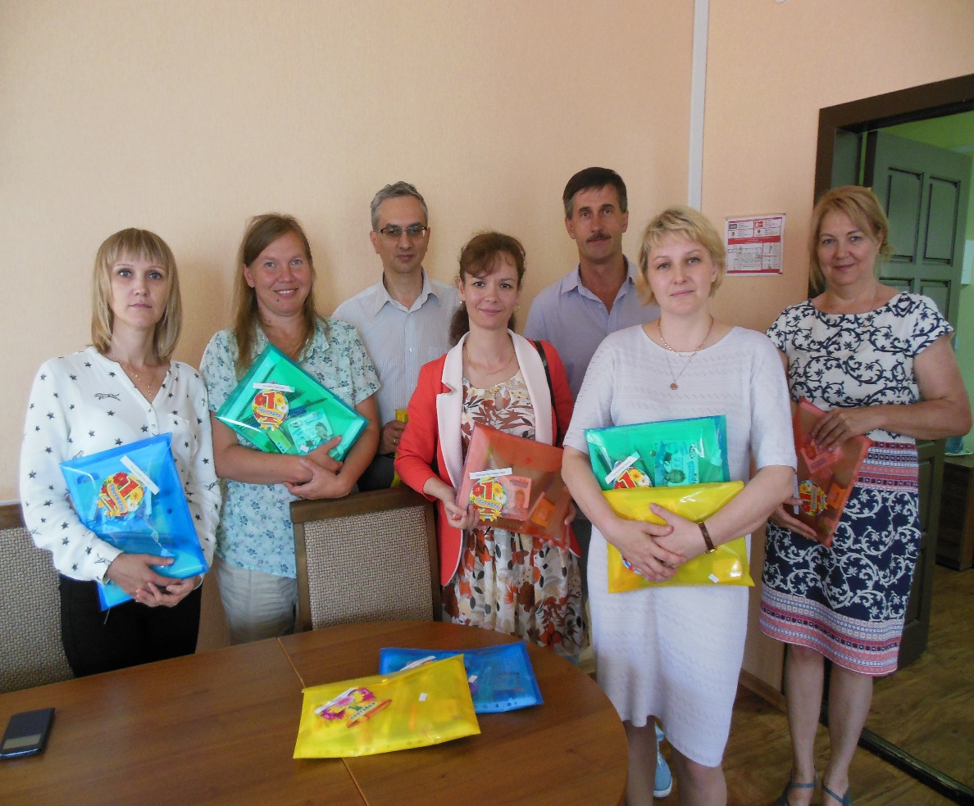
Участие в акциях в рамках Года Добрых дел 2017 года
ГБУЗ РК "РМИАЦ" принял участие в акции для работников учреждения "Собери ребенка в школу», а также в акции «Буккросинг» в рамках Года Добрых дел.
Усилиями сотрудников учреждения были собраны издания детской и взрослой художественной литературы. Детские книги были переданы в ГБУЗ РК «Республиканский противотуберкулезный диспансер», а взрослая художественная литература передана в здание железнодорожного вокзала г. Сыктывкар для пополнения библиотеки «Книга в дорогу».

Slide 23
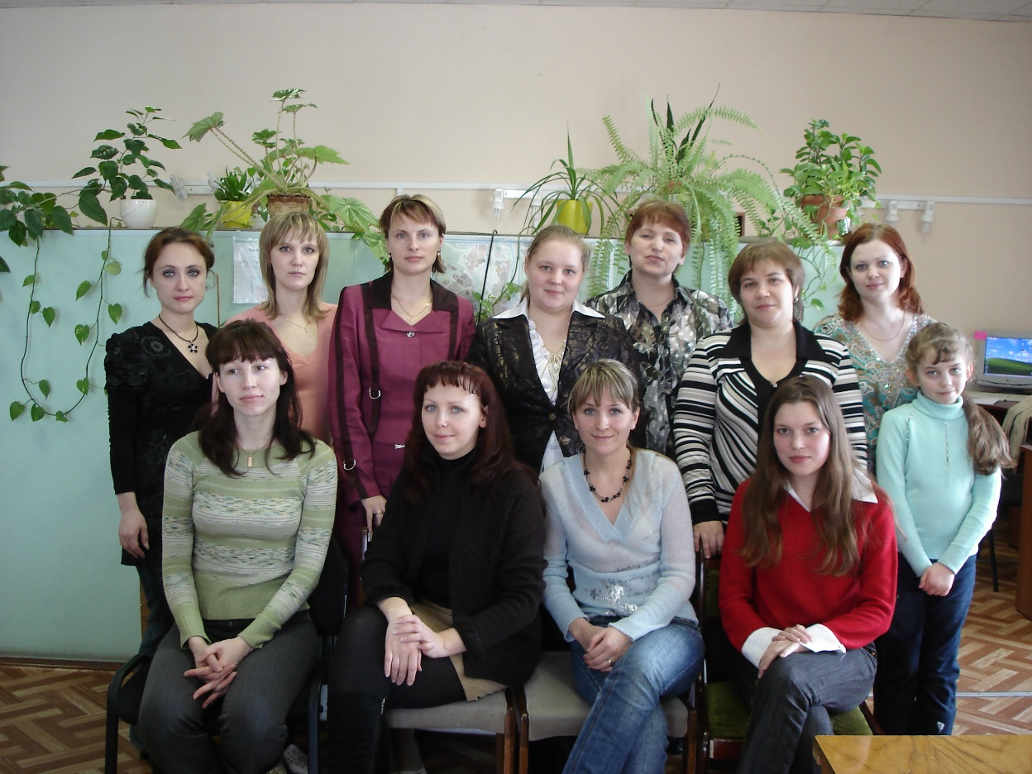
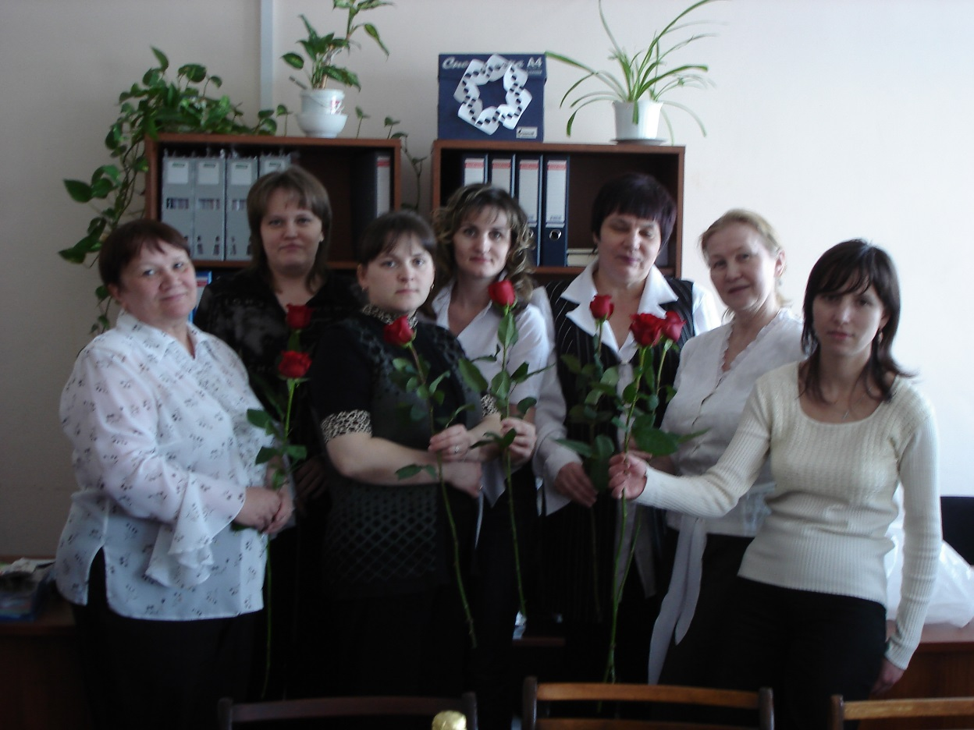
8 марта

Slide 24
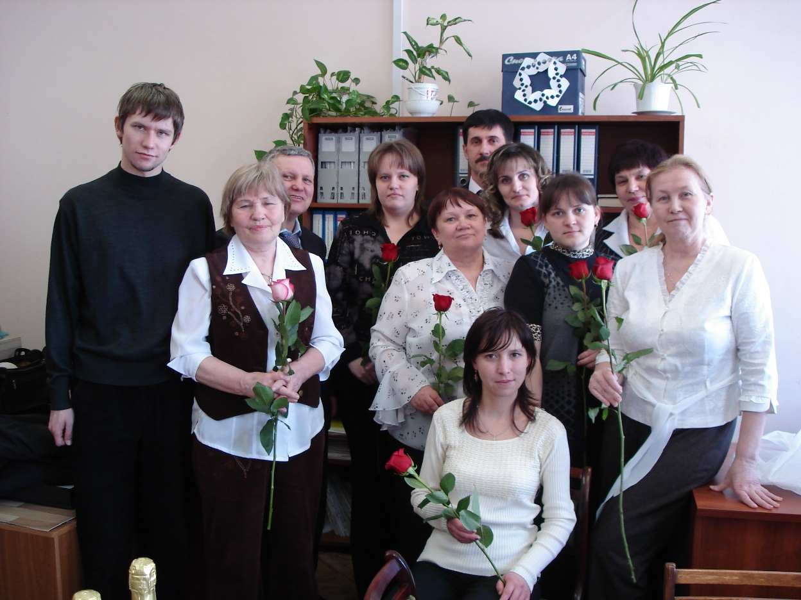
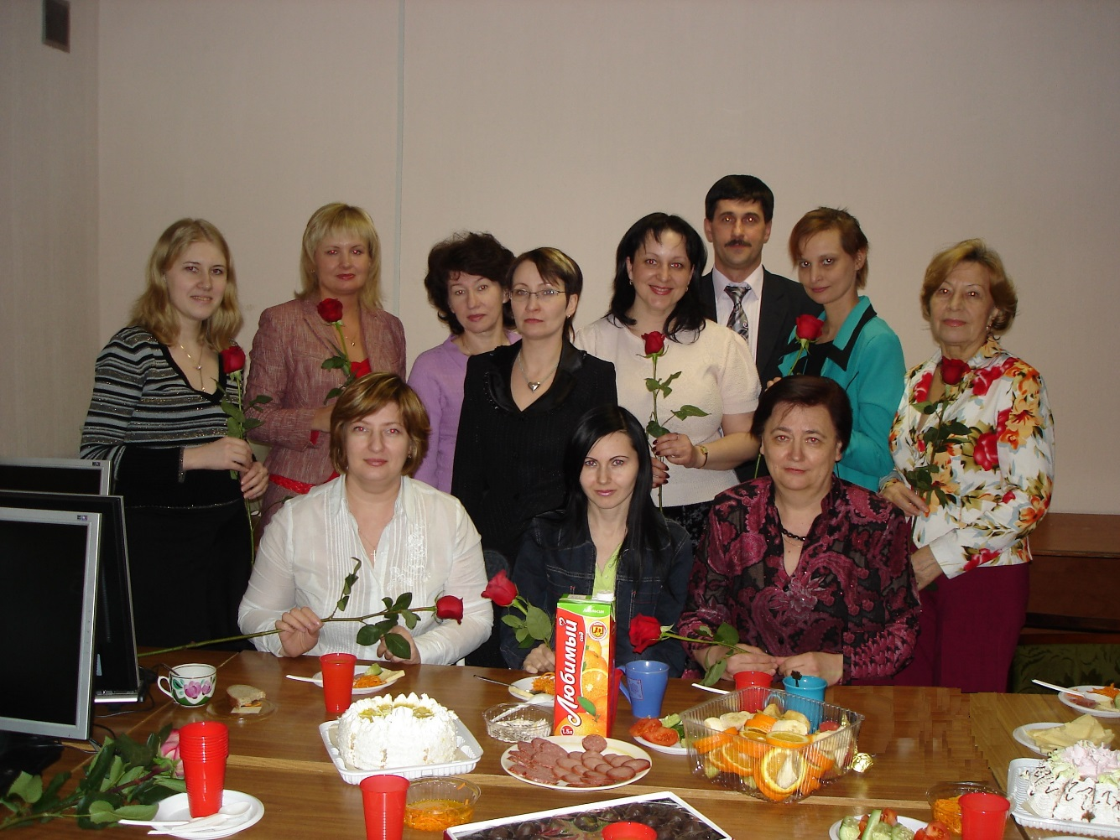

Slide 25

1989 – 2019 годы создания, становления, реформирования и развития.
30 лет для учреждения, это не такая уж и большая дата. Это только начало пути. С тем багажом знаний и опыта, которые мы приобрели за эти 30 лет мы с надеждой смотрим в наше далекое будущее и с уверенностью можем сказать, что впереди нас ждет только успех и удача во всех начинаниях, а в прошлом останутся все трудности и проблемы с которыми нам пришлось столкнуться.
Поэтому мы желаем нашему учреждению дальнейшего процветания и стабильности, а коллегам доброго здоровья, сил и упорства в работе на благо ГБУЗ РК «РМИАЦ».

Slide 26


Slide 27
Спасибо за внимание

